Slide 1

Proyecto Fin de Curso | Sistemas de Big Data(IA)
Observabilidad en IA: Monitorizando el Caos con Langfuse.
Rubén Pérez & Daniel Gallego

Slide 2

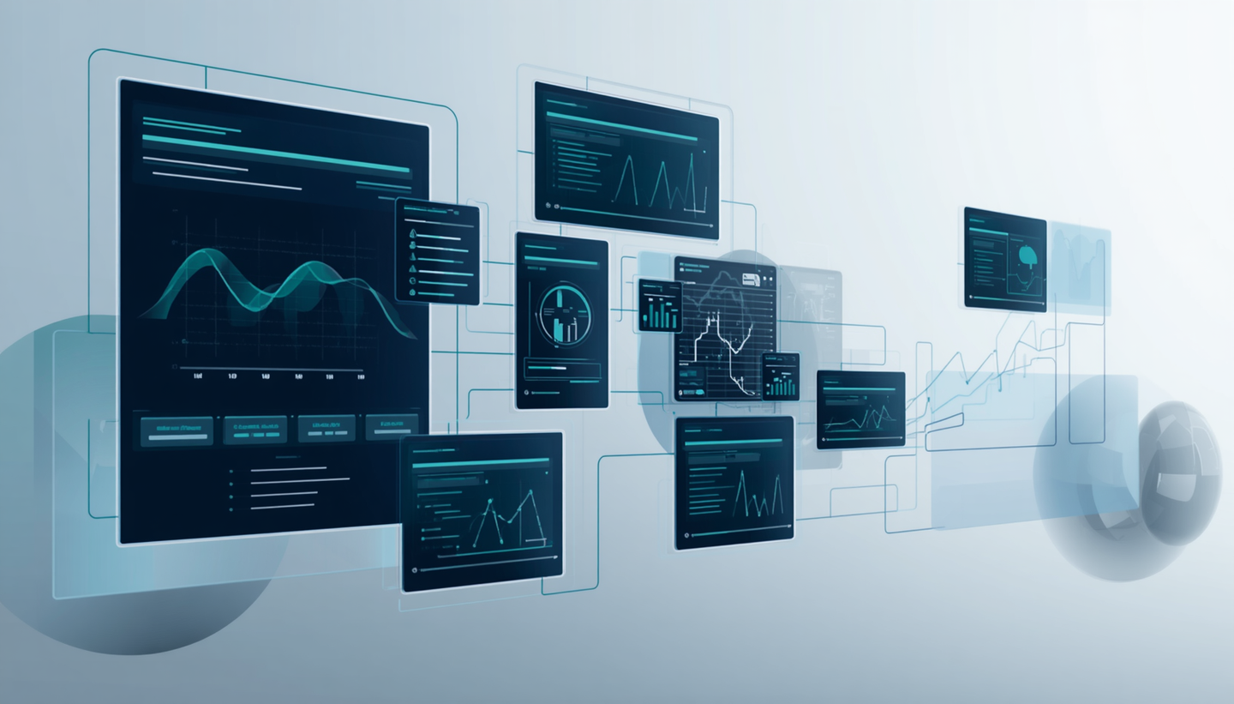
¿Qué es Langfuse?
  Plataforma de observabilidad e ingeniería (open-source).
  Diseñada específicamente para aplicaciones impulsadas por LLMs (Modelos de Lenguaje Grande).
  Su objetivo: Hacer que la IA pase de ser una "caja negra" a un sistema transparente y medible.

Slide 3

¿Qué problema resuelve?
Problema: Las aplicaciones con IA son impredecibles.
  ¿Por qué la IA ha dado una mala respuesta?
  ¿Cuánto nos está costando cada usuario en tokens?
  ¿Dónde está el cuello de botella en la velocidad (latencia)?
Solución:
Trazabilidad completa (Tracing) para entender el flujo de ejecución paso a paso.

Slide 4


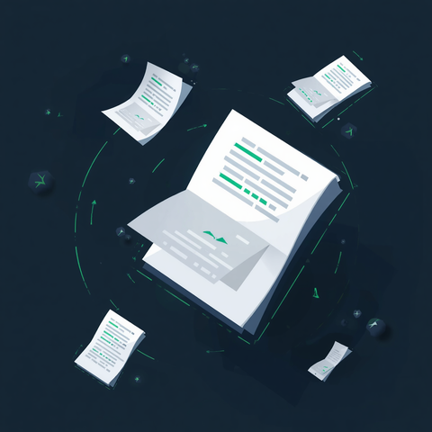
Funciones Principales de Langfuse
Tracing
Métricas de Coste y Latencia
Gestión de Prompts
Seguimiento detallado de cada llamada al LLM para análisis profundo y depuración efectiva.
Monitorización en tiempo real para optimización de recursos y control del gasto en APIs.
Versionado y mejora continua de los prompts utilizados en producción.

Slide 5
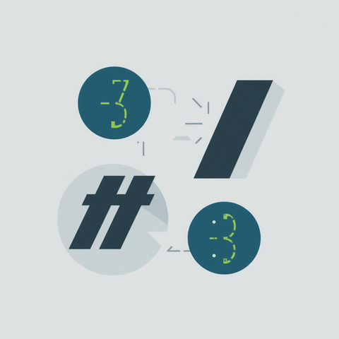



Arquitectura Técnica del Pipeline
Integración (SDK)
Captura Asíncrona
Ingesta (API)
Visualización
Código ligero en la aplicación (Python/JS)
Recolección de datos en segundo plano sin ralentizar la app.
Envío seguro de trazas al servidor de Langfuse.
Procesamiento y visualización en el Dashboard web.

Slide 6

Casos de Uso Destacados
Depuración de RAG (Generación Aumentada por Recuperación): Ver qué documentos exactos se le pasaron a la IA antes de que respondiera.
01
02
Control de Presupuestos (FinOps): Detectar qué feature o usuario está consumiendo la API Key.
03
A/B Testing: Comparar dos modelos distintos (ej. GPT-4 vs Llama 3) para ver cuál responde más rápido y mejor.
Aplicaciones Prácticas
Estas aplicaciones prácticas demuestran cómo Langfuse aporta valor real en entornos de producción de IA generativa.

Slide 7
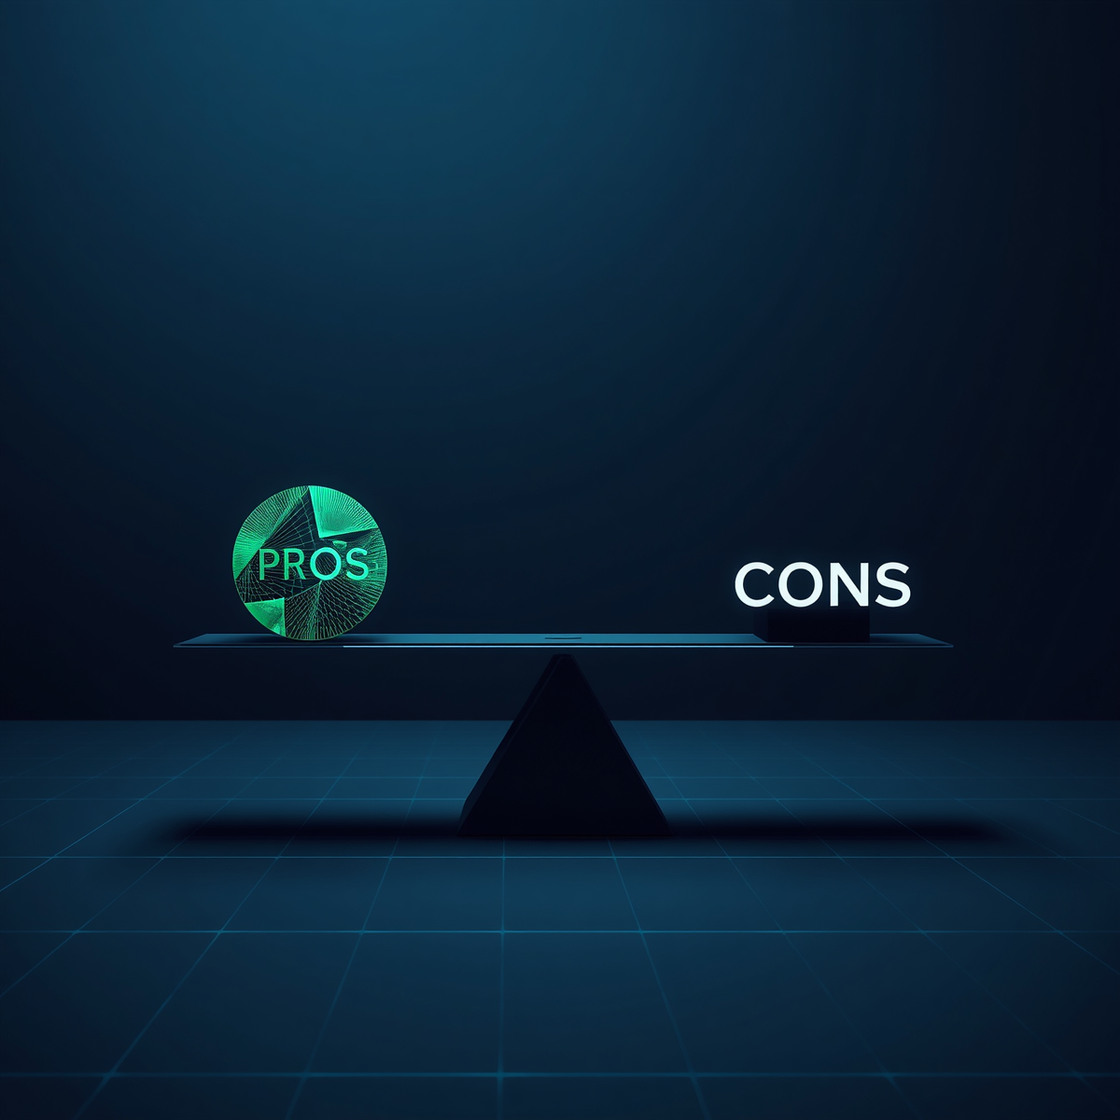

Pros y Contras de Langfuse
Pros:
  Integración casi automática (Drop-in replacement para OpenAI/Groq).
  Es Open-source (puedes instalarlo en tus propios servidores por privacidad).
  Interfaz muy limpia y moderna.
✓
Contras:
  Curva de aprendizaje si se configuran trazas anidadas muy complejas.
  Si se auto-aloja (Self-host), requiere mantenimiento de bases de datos.
✗

Slide 8

Comparativa con LangSmith y Ragas
01
Langfuse: Open-source. Foco en monitorización global y costes. Fácil de usar.
02
LangSmith: Propietario. Foco exclusivo en el ecosistema LangChain.
Ragas / DeepEval: Foco estricto en poner nota (evaluación), no tanto en ver los costes o la latencia general.
03
Aplicaciones Prácticas
Estas aplicaciones prácticas demuestran cómo Langfuse aporta valor real en entornos de producción de IA generativa.

Slide 9


Guía Rápida de Instalación
01
Paso 1: Instalar la librería: pip install langfuse
Paso 2: Configurar variables de entorno:
  LANGFUSE_PUBLIC_KEY
  LANGFUSE_SECRET_KEY
02
03
Paso 3: Cambiar la importación clásica de OpenAI por la de Langfuse. ¡Listo!

Slide 10

Observabilidad en IA con Langfuse
¡Gracias!
Ejecución de RAG y Trazado de llamadas a Groq.
VAMOS CON LA DEMO

